Slide 1
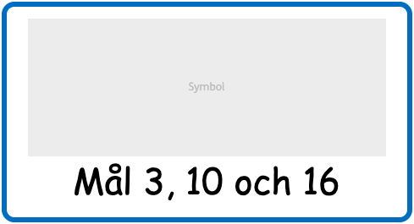
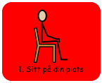
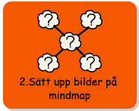
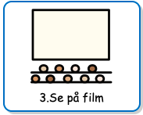
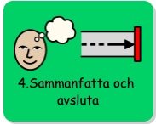
Dagens innehåll

Slide 4
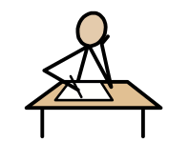
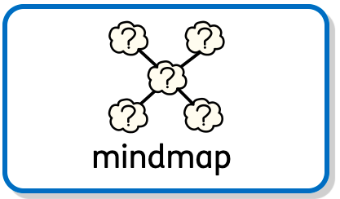
Det här ska vi göra idag:
Sätta upp bilder på mindmapen
Prata om nya begrepp
Se på film
Sammanfatta - Vad har vi lärt oss?

Slide 5
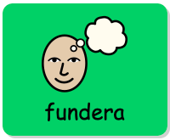
Vad tänker du på när du hör ordet funktionsnedsättning?

Slide 6
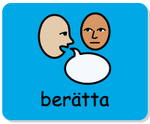
Vad tänker du på när du hör ordet funktionsnedsättning?

Slide 7
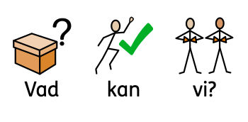
Vad finns det för olika funktionsvariationer?
Sätt upp bilder på en mindmap

Slide 8
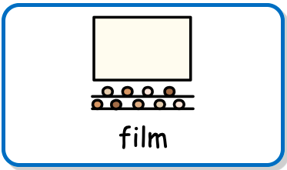
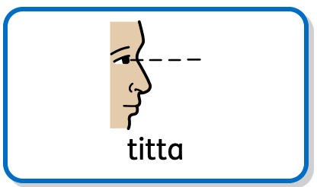
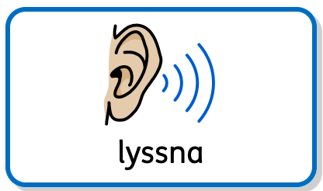
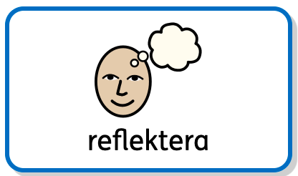
https://www.youtube.com/watch?v=osJKBjHVlQM

Slide 9
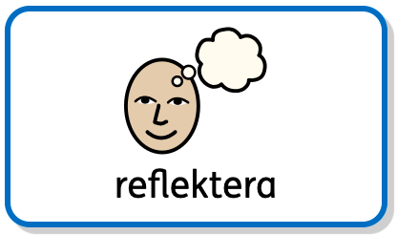
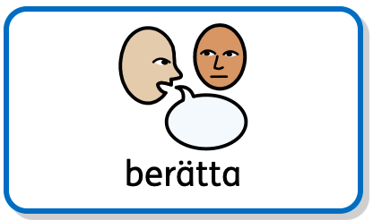

Slide 11
Till läraren:
Lektion 1
Syfte: Ge eleverna en ökad förståelse för att barns liv kan se olika ut.
Metod:
Utgå från barnkonventionen och prata om olika levnadsvillkor. Samtala med barnen kring funktionsnedsättning och förtydliga begreppet. Kan göras med hjälp av definition av Vårdguiden.
Detta ska vi göra:
Gör en mindmap. Vad finns det för funktionsvariationer, exempelvis blind, dyslexi, hörselnedsättning. Vad betyder dem? Vad betyder diskrimineras?
Se på film “Vet du vad FN:s konvention om rättigheter för personer med funktionsnedsättning är?”
https://www.youtube.com/watch?v=osJKBjHVlQM&ab_channel=mfdse
Sammanfatta tillsammans. Reflektera vad har vi lärt oss?
Avsluta
Tidsåtgång: ca 30-40 min
Om materialet
Materialet är framtaget av anpassad grundskola Henån
Distribueras av UNDP Sverige via globalamålen.se
Widgitsymboler © Widgit Software/Symbolbruket AB 2022 | www.symbolbruket.se

